Slide 1
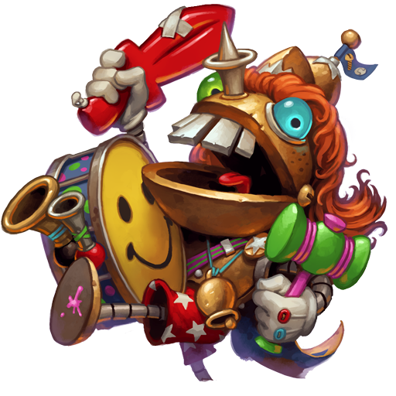
MoyaMoya
SSAFY 서울 2반 14조
박민형, 조우현, 김지환, 김준호, 강민

Slide 2
목차
소개
아키텍쳐
시연 영상 (UCC)

Slide 3
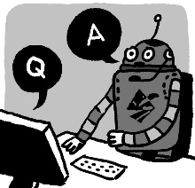


주제 SLACK APP CHATBOT with Machine Learning

Slide 4
배경 AI기술을 익히고 이를 활용해보자
목표
딥 러닝 배우기
Tenserflow 활용하기
Slack App 챗봇 구현하기

Slide 5
MoyaMoya
Members

Slide 6
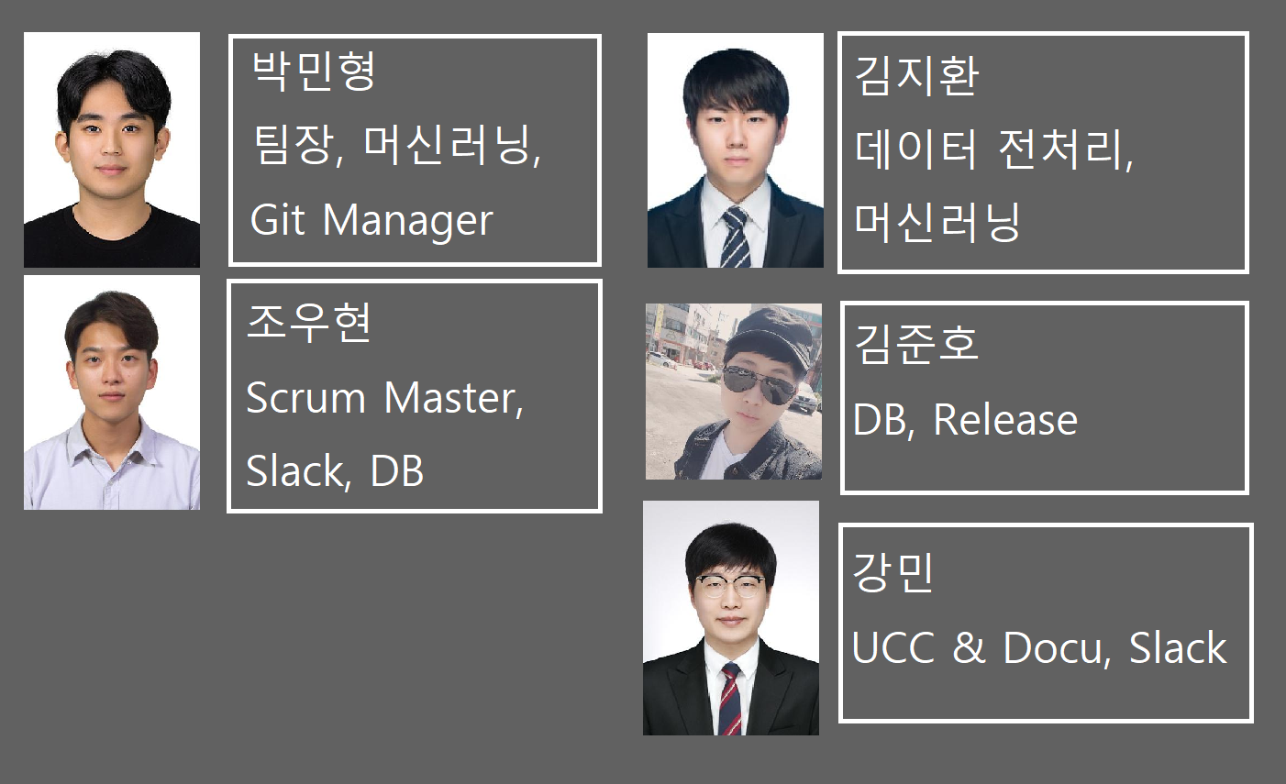

Slide 7
MoyaMoya
Architecture

Slide 8

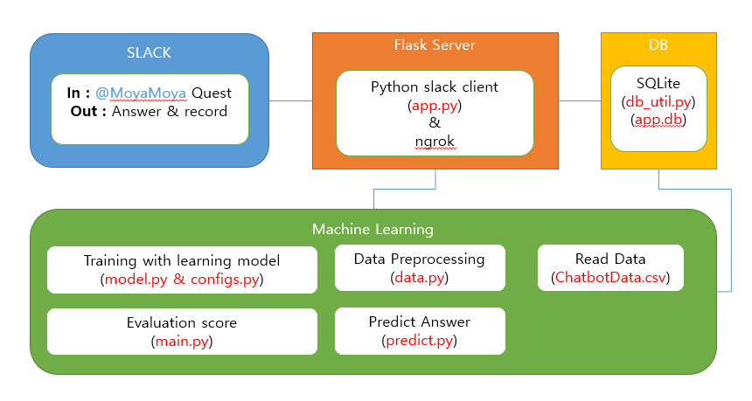
전체 구조
머신러닝
슬랙 & 서버
DB

Slide 9
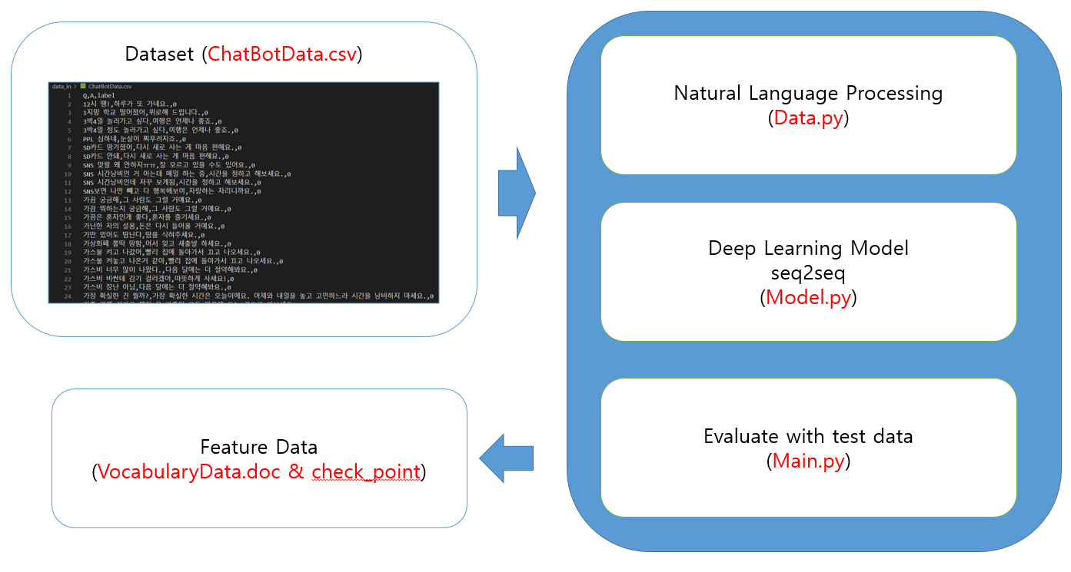
머신러닝
데이터 전처리
Seq2seq 모델 학습
평가 후 단어 사전 저장

Slide 10
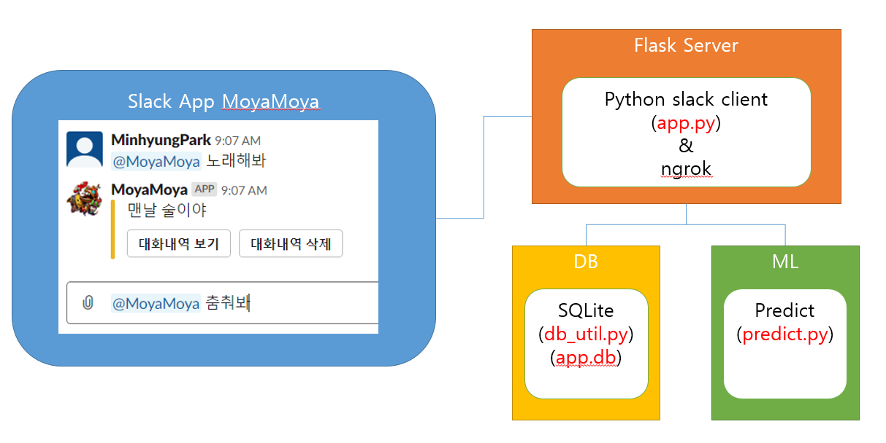
슬랙
플라스크 서버
문장 입력 후
예측함수 답변
DB저장

Slide 11
MoyaMoya
UCC

Slide 12
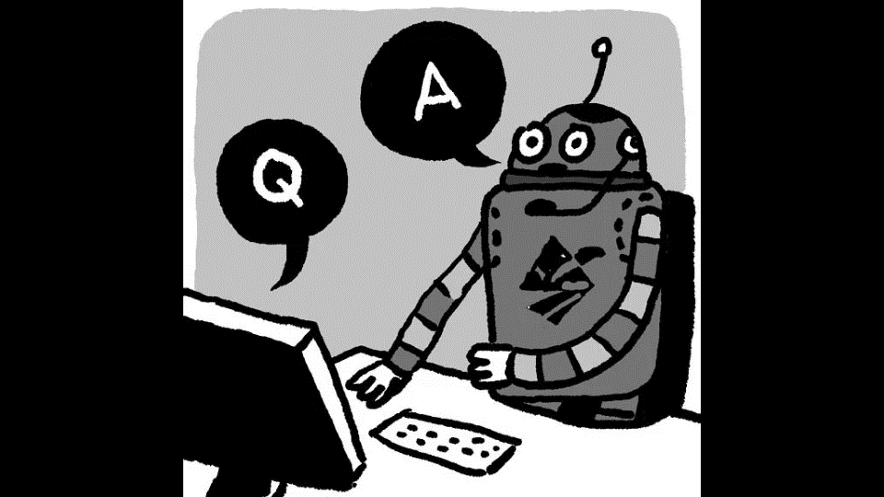

Slide 13
MoyaMoya
Epilogue

Slide 14
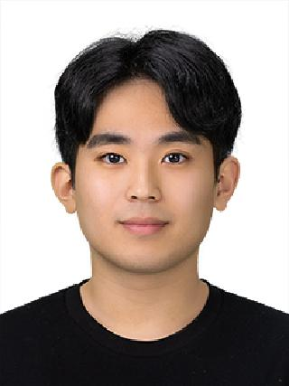
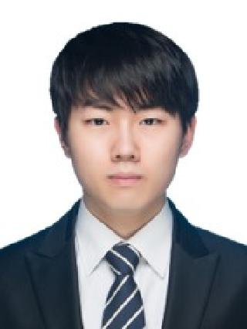
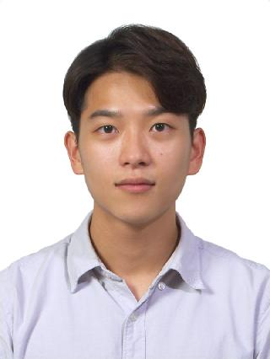
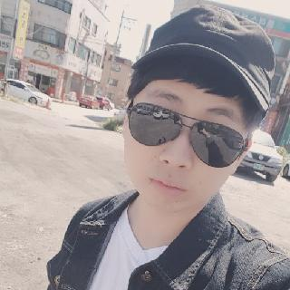
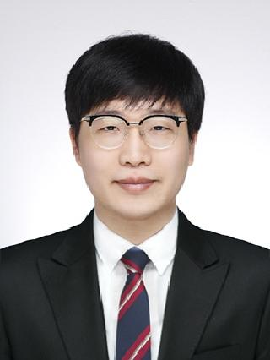
바쁜 시기였지만, 잘하는 팀원들과 함께 프로젝트를 완성시킬수 있어서 뿌듯했습니다 :)
다소 어려운 프로젝트였지만 완성하니 보람있었습니다.
사용만했던 챗봇을 직접 만들어보니 좋았습니다.
AWS 삼행시
A - 아
W - 완전
S - 싫다
바쁘게 하다 보니 완성되어 있었습니다…..

Slide 15
MoyaMoya
The End

